Slide 1

Android蓝牙驱动调试
南京润和软件股份有限公司
姓名：韩启伟
日期：2015年9月16日

Slide 2

基本概述
蓝牙发展历史
Android系统蓝牙框架
Android系统HAL层源代码分析
JNI接口基本原理
代码分析：启动流程，搜索设备

Slide 3


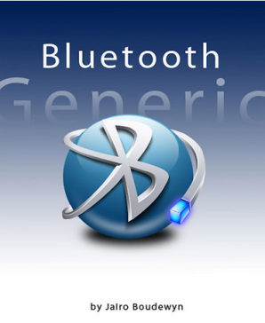
蓝牙发展历史
名称由来
蓝牙这个名称来自第十世纪的一位丹麦国王哈拉尔蓝牙王，由于他特别喜欢吃蓝莓，所以牙龈每天都是蓝色的，人们在使用英文解释他的的名字Blatand就使用Bluetooth。另外一方面，Blatand国王将挪威，瑞典和丹麦统一起来；他口齿伶俐，善于交际。同样也寓意着这项高新技术更够应用在不同工业领域之间的协调工作，保持着各个系统领域之间的良好交流。

Slide 4
技术特点
速度：1M/s数据传输率下的超短数据包，最少8个八组位，最多27个。所有连接都使用蓝牙2.1加入的减速呼吸模式(sniffsubrating)来达到超低工作循环。
跳频：使用所有蓝牙规范版本通用的自适应跳频，最大程度地减少和其他2.4GHz ISM频段无线技术的串扰。
主控制：更加智能，可以休眠更长时间，只在需要执行动作的时候才唤醒。
延迟：最短可在3毫秒内完成连接设置并开始传输数据。
工作距离：蓝牙设备分为三个等级，分别是：100mW（100米）、2.5mW（10米）和1mW（1米）。
安全：使用AES-128 CCM加密算法进行数据包加密和认证。
健壮性：所有数据包都使用24-bitCRC校验，确保最大程度抵御干扰。

Slide 5

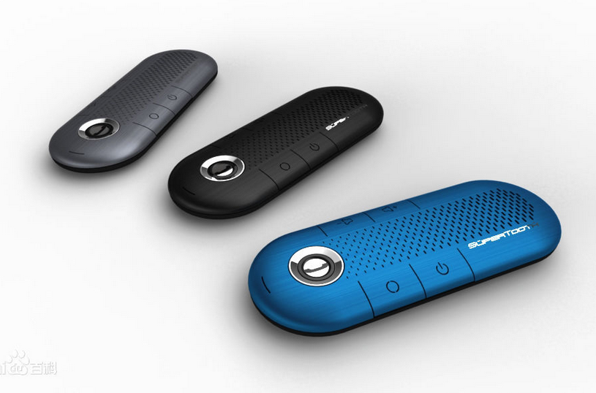

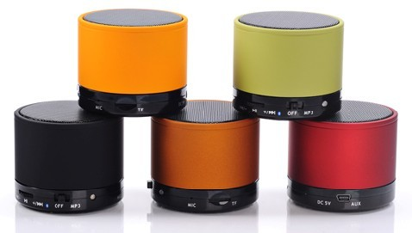
生活应用

Slide 6
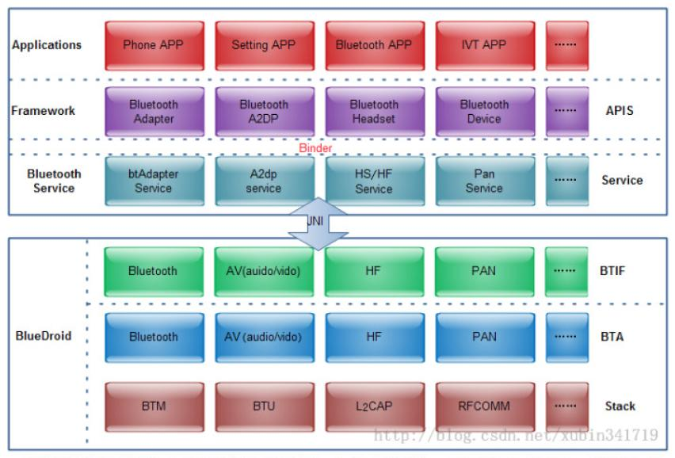
Android系统蓝牙框架

Slide 7
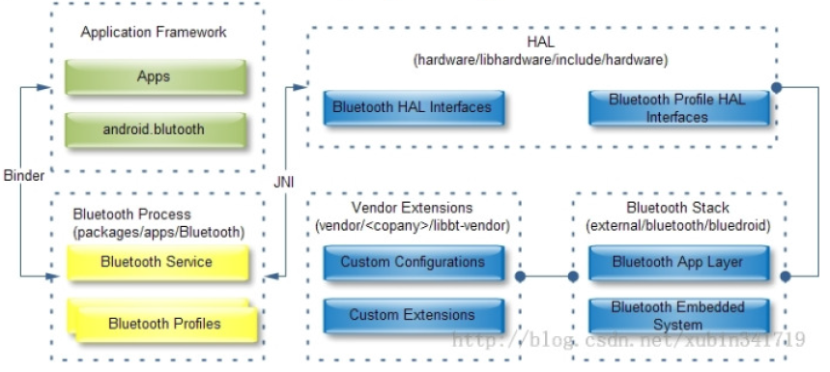
Andriodz中BlueDroid框架结构图

Slide 8
应用程序通过android.bluetooth package下的API调用系统Bluetooth功能。
应用层空间增加一个Bluetooth的APP，它做为系统的Bluetooth核心进程而存在，内部将通过JNI来调用HAL层完成各种蓝牙请求。
HAL层由蓝牙核心规范硬件抽象层和蓝牙应用规范硬件抽象层组成，由于HAL层的隔离作用，上层代码可以轻松移植到不同平台。
作为整个蓝牙服务核心，Bluetooth Stack模块有BTA和BTE两大部分组成。

Slide 9
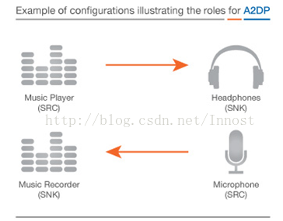
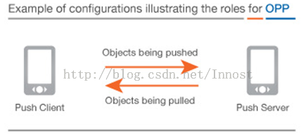
蓝牙几种服务
Advanced Audio Distribution Profile： 简称为A2DP（高质量音频分发规范）定义了如何将立体声质量的音频通过流媒体的方式从媒体源传输到接收器上。
Object Push Profile：简称OPP（对象推送规范）定义了推送服务器和客户端之间基于Generic Object Exchange Profile（GOEP，通用对象交换规范）进行对象交换的规范。

Slide 10
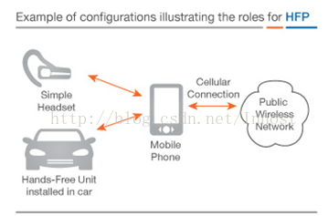
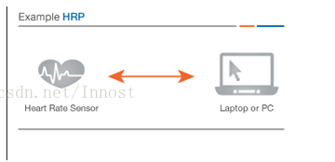
蓝牙几种服务
Hands-Free Profile：HFP（HFP，免提规范）定义了蓝牙音频网关设备如何通过蓝牙免提设备拨打和接听电话
Heart Rate Profile：HRP（心率规范）定位与和医疗/健康相关的应用场景中，它使得蓝牙设备能与心率传感器交互。

Slide 11
HAL层源代码分析
什么是HAL层？
HAL层(硬件抽象层)是位于操作系统内核与硬件电路之间的接口层，它隐藏了特定平台的硬件接口细节，为操作系统提供虚拟的硬件平台，其目的在于将硬件抽象化。
HAL层结构图
库
Android运行环境
HAL层(包括GPS、WiFi、Bluetooth、Audio等驱动代码)
Linux内核

Slide 12
分析HAL moudle
在HAL层中主要分为如下三个结构：
struct hw_module_t
struct hw_module_methods_t
struct hw_device_t
重要的函数：
hw_get_module()
hw_get_module_by_class(id, NULL, module)
Andriod中完成HAL层Bluetooth函数实现方法：
bluetooth.c

Slide 13
在HAL层中主要分为如下三个结构
struct hw_module_t HAL_MODULE_INFO_SYM = {
.tag = HARDWARE_MODULE_TAG,
.version_major = 1,
.version_minor = 0,
.id = BT_HARDWARE_MODULE_ID,
.name = "Bluetooth Stack",
.author = "The Android Open Source Project",
.methods = &bt_stack_module_methods
};
在Android内核代码中出现很多名称为HAL_MODULE_INFO_SYM(具体名称由某一模块宏定义)结构体，这个机构体抽象层硬件设备。在这里：
#define HAL_MODULE_INFO_SYM HMI

Slide 14
在HAL层中主要分为如下三个结构
static struct hw_module_methods_t bt_stack_module_methods = {
.open = open_bluetooth_stack,
};
static int open_bluetooth_stack(参数1，参数2，参数3)｛
省略……
｝
参数1：使用hw_get_module获取的
参数2：名称
参数3：保存打开模块的指针，保存在hw_device_t中提供上层使用

Slide 15
在HAL层中主要分为如下三个结构
struct hw_device_t {
uint32_t tag;
uint32_t version;
struct hw_module_t* module;
#ifdef __LP64__
uint64_t reserved[12];
#else
uint32_t reserved[12];
#endif
int (*close)(struct hw_device_t* device);
}
实例：err = module->methods->open(module, id, &abstraction);

Slide 16
重要的函数
1、hw_get_module()函数功能是根据模块ID需找硬件模块动态库地址，然后调用load打开动态链接库，并从中获取硬件模块结构体地址。
实例：err = hw_get_module(id, (hw_module_t const**)&module);
if (err == 0) {
省略……
module->methods->open(module, id, &abstraction)
//如果获取正确则继续请见下一页
sBluetoothInterface = btStack->get_bluetooth_interface();
省略……
}
2、module->methods->open(module, id, &abstraction)
获取正确的蓝牙module后,然后使用模块方法中的open函数将模块信息组织起来放到 abstraction所指向的结构体中，那么用户通过abstraction结构体实现与模块之间的交换。
主要挂接的函数名为：open_bluetooth_stack

Slide 17
重要的函数
static int open_bluetooth_stack (const struct hw_module_t* module, char const* name,struct hw_device_t** abstraction) {
UNUSED(name);
bluetooth_device_t *stack = malloc(sizeof(bluetooth_device_t) )
if (stack) {
memset(stack, 0, sizeof(bluetooth_device_t) );
stack->common.tag = HARDWARE_DEVICE_TAG;
stack->common.version = 0;
stack->common.module = (struct hw_module_t*)module;
stack->common.close = close_bluetooth_stack;
stack->get_bluetooth_interface = bluetooth_get_bluetooth_interface;
} else {
ALOGE("%s: malloc() returned NULL", __FUNCTION__);
}
*abstraction = (struct hw_device_t*)stack;
return 0;
}

Slide 18
HAL层Bluetooth函数实现
static const bt_interface_t bluetoothInterface = {
sizeof(bluetoothInterface),
init,
initq,
enable,
disable,
cleanup,
ssrcleanup,
省略……
｝
bluetoothInterface类型为bt_interface_t结构体，每一个成员都是声明的函数指针，以上的init,enable等都是挂接对应的成员函数。挂接对应的函数成员在Bluetooth.c中主要实现相对底层的控制信息，完成对硬件的控制工作。
这个接口在HAL层相对比较重要，上层只有通过这个接口才能实现对硬件的操作。

Slide 19
HAL层Bluetooth函数实现
举例：
//开启蓝牙的使能操作
static int enable( void )
{
ALOGI("enable");
if (interface_ready() == FALSE)
return BT_STATUS_NOT_READY;
return btif_enable_bluetooth();
}
调用btif_enable_bluetooth()函数主要完成连接蓝牙模块引脚使能操作，开启蓝牙，这部分代码相对比较复杂，里面会用到厂商提供的*.so库。
总结：在这里我们可以看到HAL是启下的作用！对于承上的功能是由JNI接口去完成，上层Java可以通过调用JNI接口完成对硬件控制工作。

Slide 20
JNI接口基本原理
什么是JNI接口？
JNI是Java Native Interface的缩写。它提供若干个API实现了Java和其他语言的通信(主要是C/C++)，强化系统平台的可移植性。
JNI标准成为Java平台的一部分，它允许Java代码和其他语言的代码进行交互。

Slide 21
分析JNI层
JNI层实现流程：
方法挂接 -> 注册方法
JNI实现HAL层的两种调用方法：
1、Android的app直接通过Service调用*.so格式JNI
2、通过Manager调用Service实现
Andriod中完成JNI层Bluetooth源码分析：
com_android_bluetooth_btservice_AdapterService.cpp

Slide 22
JNI层实现流程
方法挂接：
在com_android_bluetooth_btservice_AdapterService.cpp中注册JNI方法主要的是sMethods数组：
static JNINativeMethod sMethods[] = {
/* name, signature, funcPtr */
{"classInitNative", "()V", (void *) classInitNative},
{"initNative", "()Z", (void *) initNative},
{"cleanupNative", "()V", (void*) cleanupNative},
{"ssrcleanupNative", "(Z)V", (void*) ssrcleanupNative},
{"enableNative", "()Z", (void*) enableNative},
{"disableNative", "()Z", (void*) disableNative},
省略……
｝
JNI接口封装的函数名对应*.cpp里实现的××函数，然后将函数地址强制转换成(void*)类型。

Slide 23
JNI层实现流程
注册方法：
jint JNI_OnLoad(JavaVM *jvm, void *reserved){
JNIEnv *e;
int status;
ALOGV("Bluetooth Adapter Service : loading JNI\n");
// Check JNI version
if (jvm->GetEnv((void **)&e, JNI_VERSION_1_6)) {
ALOGE("JNI version mismatch error");
return JNI_ERR;
}
省略……
}

Slide 24
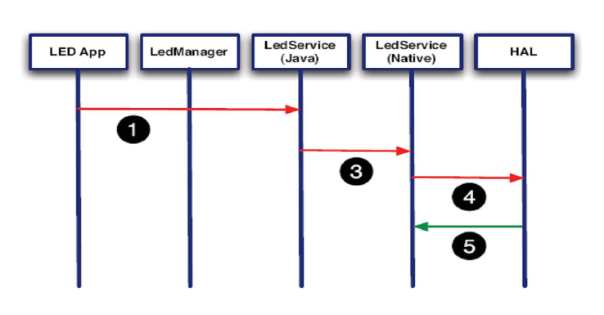
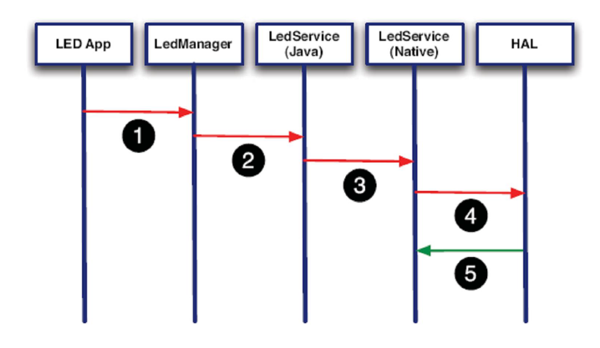
JNI实现HAL层的两种调用方法
Android的app直接通过Service调用*.so格式JNI
通过Manager调用Service实现

Slide 25
JNI层Bluetooth源码分析
//蓝牙接口获取：初始化时被调用
const bt_interface_t* getBluetoothInterface() {
return sBluetoothInterface;
}
//具体功能实现：开启蓝牙
static jboolean enableNative(JNIEnv* env, jobject obj) {
ALOGV("%s:",__FUNCTION__);
jboolean result = JNI_FALSE;
if (!sBluetoothInterface) return result;
int ret = sBluetoothInterface->enable();
result = (ret == BT_STATUS_SUCCESS) ? JNI_TRUE : JNI_FALSE;
return result;
}
//

Slide 26
蓝牙启动流程
adapterService.enableNative()
bte_hci_enable()
sBluetoothInterface->enable()
bt_hc_if->set_power
btif_enable_bluetooth()
vendor_send_command
bte_main_enable()
retval = hw_config(nState);

